Slide 1
РОДИТЕЛЬСКИЙ КОНТРОЛЬ И
БЕЗОПАСНЫЙ ИНТЕРНЕТ.

Slide 2
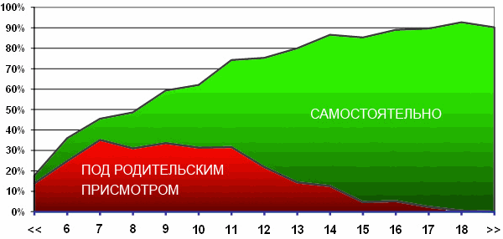
РОДИТЕЛЬСКИЙ КОНТРОЛЬ

Slide 3
Детская безопасность в интернете.mp4

Slide 4
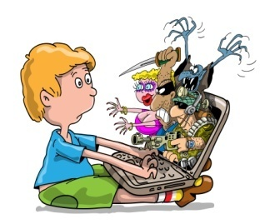
БЕЗОПАСНОСТЬ. ЧТО НЕОБХОДИМО ЗНАТЬ РОДИТЕЛЯМ?
ЗНАТЬ виды Интернет-угроз, уметь их распознать и предотвратить.
РАССКАЗАТЬ детям о виртуальном мире как можно больше, о его возможностях и опасностях.
Необходимо НАУЧИТЬ детей как реагировать на нежелательный и агрессивный контент в Интернете, рассказать куда в подобном случае они могут обратится.
ПРОАНАЛИЗИРОВАТЬ и затем вместе с детьми ИЗУЧИТЬ интересные и полезные Интернет-ресурсы по безопасному поведению в сети Интернет.

Slide 5
СПОСОБЫ РОДИТЕЛЬСКОГО КОНТРОЛЯ
Kaspersky Internet Security 2012 и Kaspersky CRYSTAL,
Panda Internet Security Avira Premium Security Suite
Dr.Web Security Space
Microsoft Windows Live Family Safety
антивирусные программы
Crawler Parental Control 1.1
KidsControl 2.02
ParentalControl Bar 5.22
Spector Pro 6.0
КиберМама
KinderGate
ОдинДома
специально созданные утилиты (программы)

Slide 6
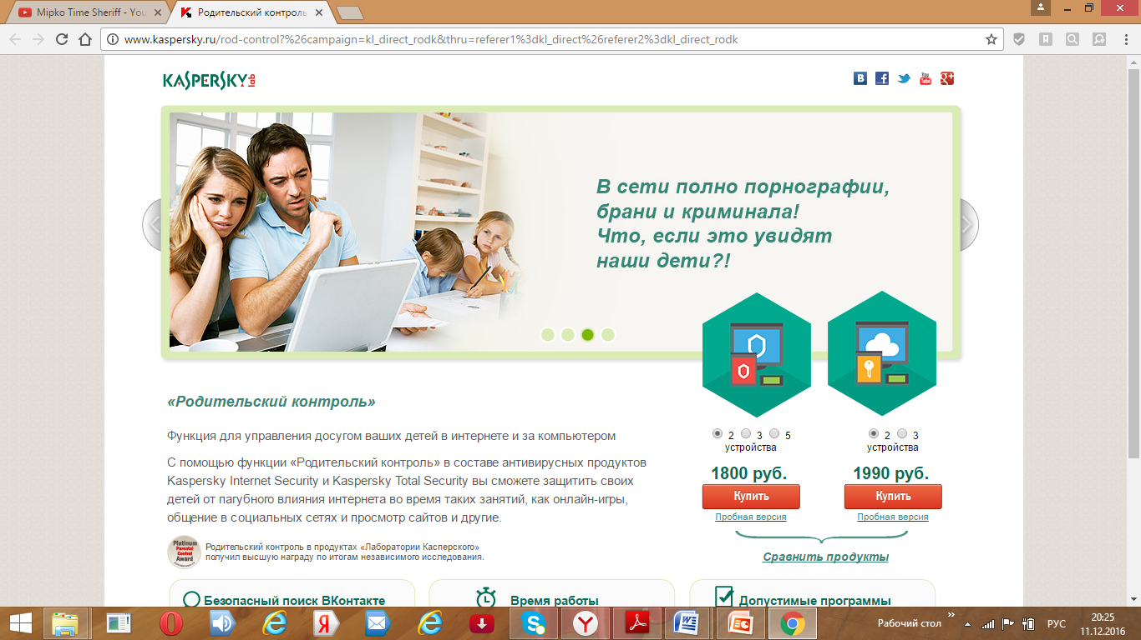
АНТИВИРУСНЫЕ
ПРОГРАММЫ

Slide 7
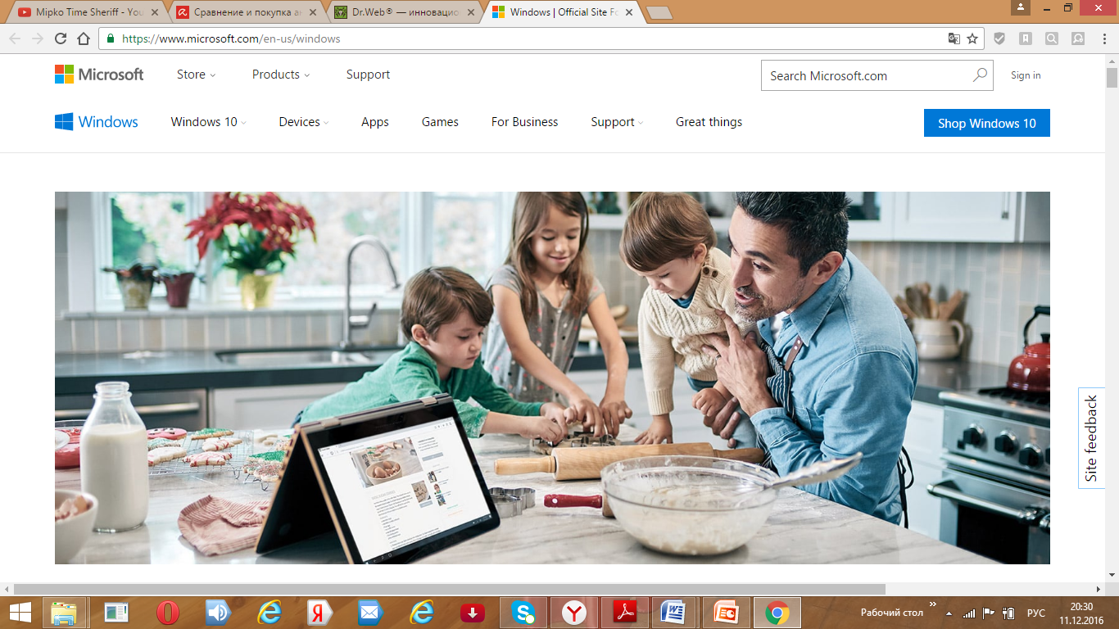
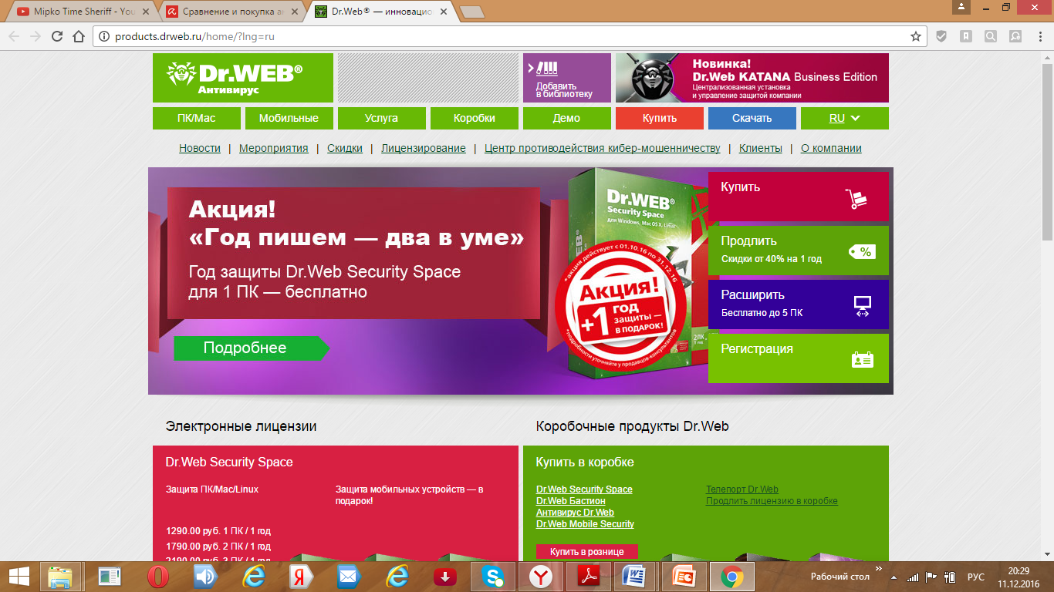
АНТИВИРУСНЫЕ
ПРОГРАММЫ

Slide 8
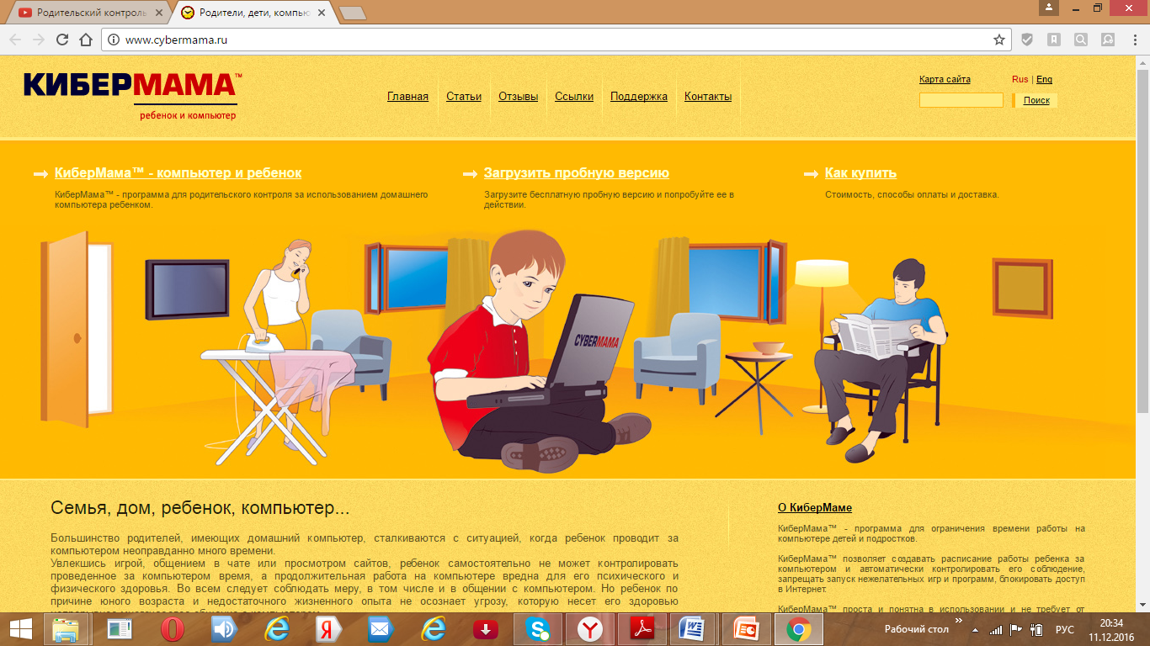
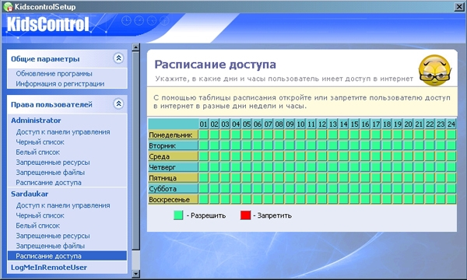
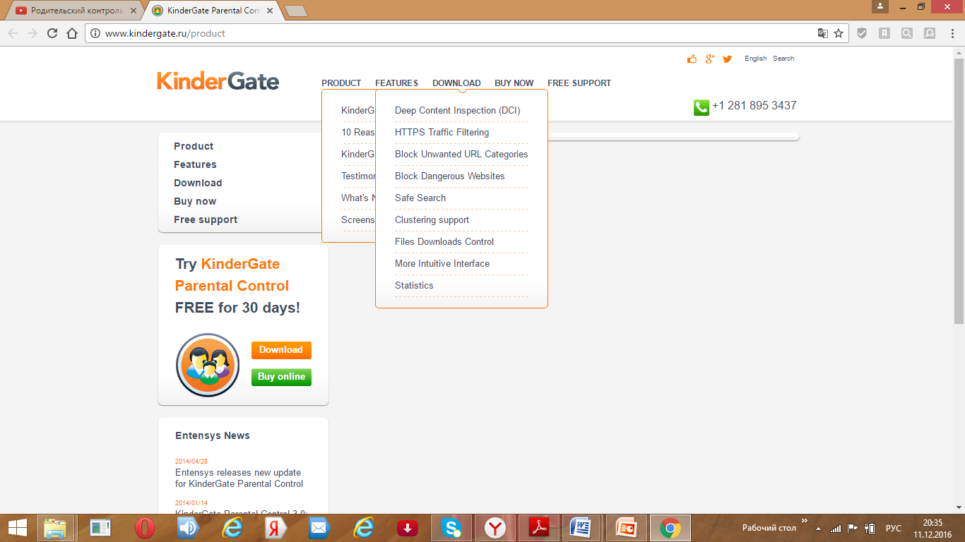
СПЕЦИАЛЬНЫЕ
ПРОГРАММЫ

Slide 9
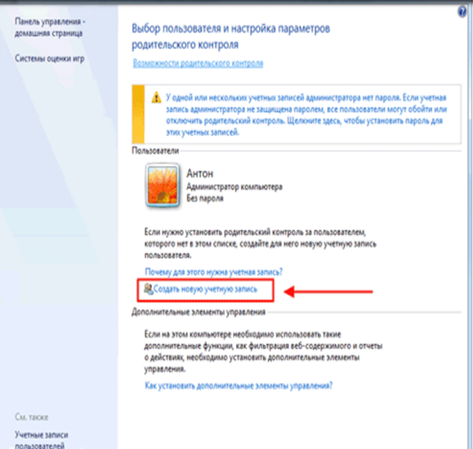
УСТАНОВКА ФУНКЦИИ РОДИТЕЛЬСКОГО КОНТРОЛЯ
В ОПЕРАЦИОННОЙ СИСТЕМЕ
Windows 7
ПУСК ПАНЕЛЬ УПРАВЛЕНИЯ
Здесь выбираем профиль пользователя, в котором работает ребёнок: именно на него настраиваются ограничения.
Если у вас один профиль, то вам нужно создать специальный профиль (учётную запись) для ребёнка.

Slide 10
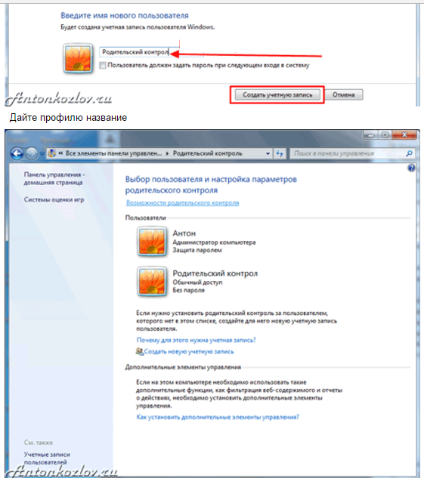

Slide 11
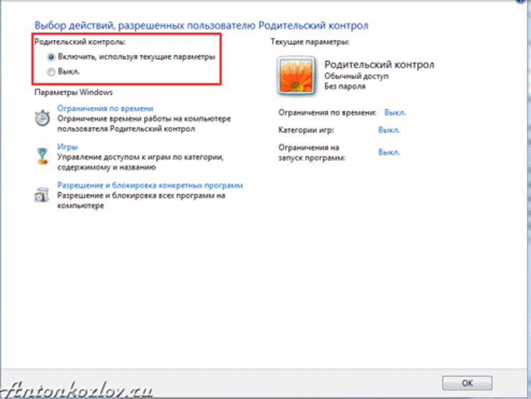

Slide 12
Использованные ресурсы:
http://nsportal.ru/shkola/materialy-dlya-roditelei/library/2015/11/10/pamyatka-dlya-roditeley-chem-opasen-internet
https://yandex.ru/video/search?p=1&filmId=15416105748866050638&text=детская%20безопасность%20в%20интернете%20видео&noreask=1&path=wizard

